Slide 1
Департамент по спорту и молодежной политике Государственное автономное учреждение Тюменской области «Областной центр профилактики и реабилитации»
Презентационный материал
по профилактике алкоголизма
для родителей, злоупотребляющих алкоголем
Тюмень, 2012

Slide 2
Уважаемые родители!
Мы можем от многих вещей получать удовольствие: от веществ, которые мы передаем своему телу (напитки, продукты питания, сладости и т.д.), или от видов деятельности и событий (игры, хобби, занятия спортом, танцы, чтение газет, просмотр телепередач, работа, поддержание связей и т.д.).
Но мы можем и злоупотреблять такими веществами и видами деятельности, привыкать к ним или стать от них зависимыми.
Телесно, психически или социально вредный способ использования каких-то вещей или вредное для человека поведение является злоупотреблением.
Однако усилием воли
можно изменить поведение!

Slide 3
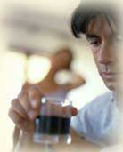
Что такое АЛКОГОЛИЗМ?
Это психологическое расстройство,
основные признаки которого:
систематическое употребление спиртных напитков;
физическая и психическая зависимость от алкоголя;
деградация личности.
Алкогольное опьянение –
это отравление организма человека,
и в первую очередь гибель клеток коры головного мозга под действием
этилового спирта.
Этанол, воздействуя на организм человека на генетическом уровне, вызывает необратимые последствия в работе всех органов и систем

Slide 4
Степени отравления алкоголем
1-я степень отравления – слабое опьянение появляется после приема малой дозы алкоголя, характеризуется ненормальным возбуждением, в связи с которым появляются повышенная подвижность, болтливость, развязность, бахвальство, шумливость, самонадеянность.
2-я степень отравления – опьянение, при котором достигается наибольшая патологическая возбужденность мозга, повышенная раздражительность, вспыльчивость, озлобленность, склонность к скандалам и дракам.
3-я степень отравления – степень опьянения, при которой токсическое возбуждение сменяется токсическим, все усиливающимся торможением мозга. Характерным признаком третьей степени является усиливающееся нарушение координации движений, речи.
4-я степень отравления – опьянение, при котором начинается разрушение клеток головного мозга, при этом сознание подавляется, пьяный не соображает, что делает и говорит, бормочет всякие нелепости.
5-я степень отравления – алкогольный сон. Пьяный полностью не утрачивает чувствительность, поэтому его тем или иным способом можно разбудить, даже поставить на ноги, однако координация движения будет нарушена.
6-я степень отравления – алкогольный наркоз. Пьяный полностью утрачивает чувствительность и защитные рефлексы, поэтому может утонуть в ванной, в луже, захлебнуться рвотной массой, сгореть в огне и т.д.

Slide 5
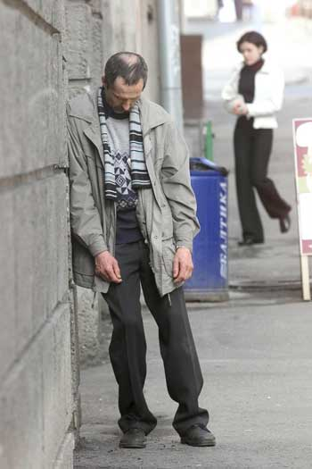
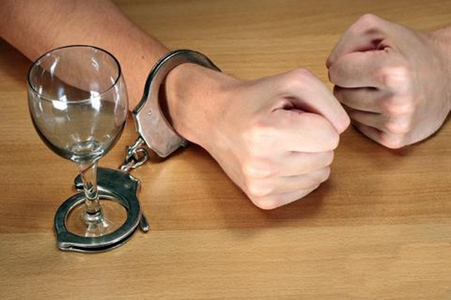
Влияние алкоголя на организм человека
Алкоголь в любых дозах:
нарушает обмен веществ в организме;
снижает активность работы всех органов и систем организма;
подавляет интеллект, инициативность, творческие способности;
снижает интерес к социальной деятельности;
подавляет чувства гордости, чести, ответственности;
формирует стандартность мышления;
подавляет человека физически и
нравственно;
повышает риск рождения детей с патологиями.
Безвредных
доз алкоголя
нет !

Slide 6
Влияние алкоголя на организм человека:
Головной мозг и нервная система
1. Изменение структуры головного мозга возникает уже
при «умеренном» потреблении алкоголя.
2. Параллельно отмечается снижение умственных способностей.
3. Употребляя алкоголь, человек каждый раз выводит из строя тысячи
активно работающих клеток головного мозга.
4. Развитие психических отклонений: хронические алкогольные
психозы – хронический галлюциноз, паранойя.
5. Из-за вызванного алкоголем недостатка витаминов (в основном
витаминов группы В) возникают патологические изменения в нервной системе.
6. Появление боли и судорог икроножных мышц, жжение ступней ног, паралич в критических ситуациях.

Slide 7
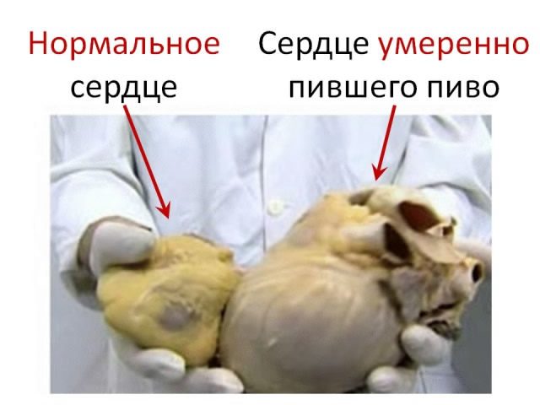
Влияние алкоголя на организм человека: Система кровообращения
Потребление алкоголя в любом количестве сразу же
учащает сердцебиение до 100 и более ударов в минуту.
Паузы между сокращениями сердечной мышцы,
необходимые для ее отдыха, уменьшаются.
Это приводит к дистрофическим изменениям мышечных волокон,
между которыми появляется прослойка жира.
Сердце в результате расширяется, становится дряблым.
Оно работает плохо, не обеспечивает нормальное кровообращение.
Употребление алкоголя приводит к таким заболеваниям, как:
гипертония;
кардиомиопатия;
вырождение сердечной мышцы;
аритмия;
стенокардия;
атеросклероз;
коронарная недостаточность;
инсульт;
инфаркт миокарда и др.

Slide 8
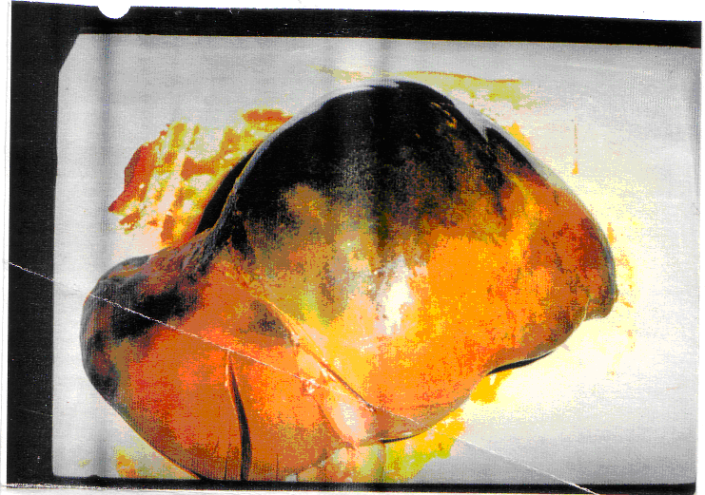
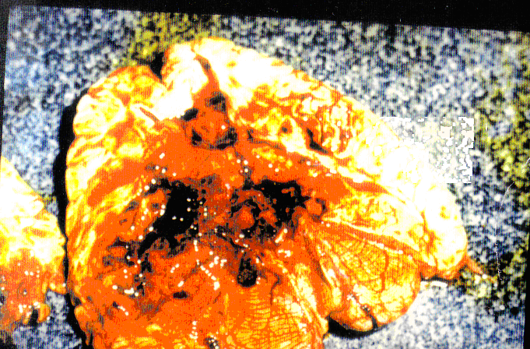
Влияние алкоголя на организм человека: Желудочно-кишечный тракт
Попадая в желудок, алкоголь обжигает слизистую,
что приводит к ее воспалению.
Заболевания ЖКТ, связанные с употреблением алкоголя:
гастрит, воспаление слизистой кишечника, язва, рак и др.
Печень
Главная «химическая лаборатория» организма под действием алкоголя становится органом-мишенью.
При высокой концентрации ядов и токсинов (алкоголя) печень не справляется со своими обязанностями, обеззараживающая функция ее клеток угасает, начинается процесс разрушения.
Алкогольное поражение печени проходит три стадии: ожирение, воспаление и цирроз.
Почки
Воздействие алкоголя приводит к истощению клеток почек, развитию острой почечной недостаточности.
Появляются болезни мочевыводящих путей, что проявляется
в отеках конечностей и лица.

Slide 9
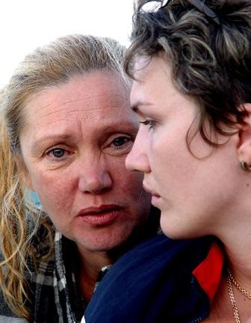
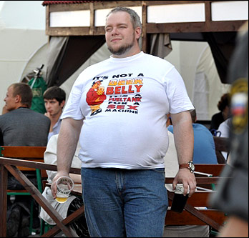
Влияние алкоголя на организм человека:
Половая функция
Феминизация мужчин:
Повышение уровня выработки женских гормонов;
появление вторичных половых признаков;
формирование фигуры по «женскому типу» (увеличение объема бедер, груди);
снижение мышечного тонуса (мышцы становятся дряблыми);
изменение черт лица (щеки обвисают, появляются мешки под глазами);
изменение характера, голоса;
пропадание здорового влечения к женщине, впоследствии импотенция.
Маскулинизация женщин:
изменение внешнего облика женщины: появление мышечного тонуса (резкие, неженственные, угловатые движения), уменьшение и перераспределение жировой прослойки (стягиваются бедра, растут плечи), изменение высоты и тембра голоса (он становится хрипловатым, низким):
уменьшение желания нравиться;
ослабевание материнского чувства;
нарушение менструального цикла;
наступление климакса на 10-15 лет раньше, чем у женщин, не употребляющих алкоголь.
При употреблении алкоголя утрачивается
возможность супружеской жизни,
а также возможность иметь здоровое потомство!

Slide 10
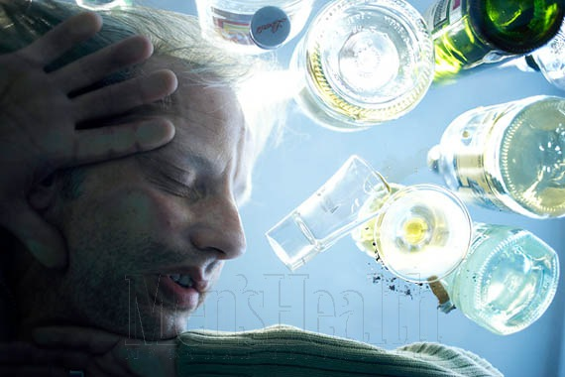
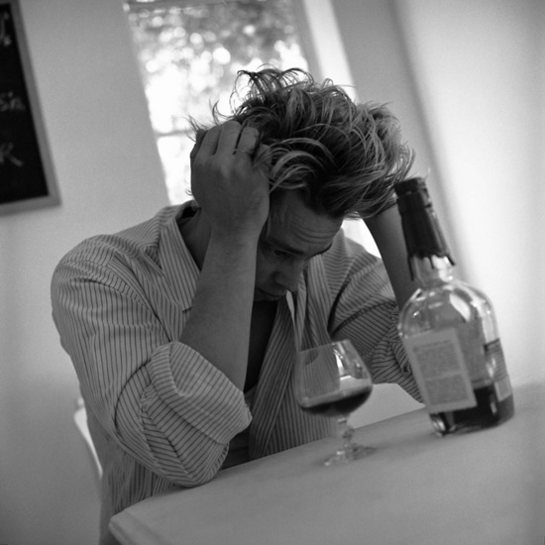
Влияние алкоголя на организм человека:
Кожные заболевания и болезни, передаваемые половым путем в результате воздействия алкоголя на пищевод и печень:
зуд, покраснение кожи и лопнувшие
кровеносные сосуды
(особенно на коже лица);
гиперемия лица;
конъюнктивит;
отечность.
Алкоголь понижает сопротивляемость организма,
что способствует обострению хронических заболеваний.
Употребление алкоголя влечет за собой вовлечение в беспорядочные половые связи, что повышает риск заражения венерическими болезнями и ВИЧ-инфекцией (СПИД).

Slide 11
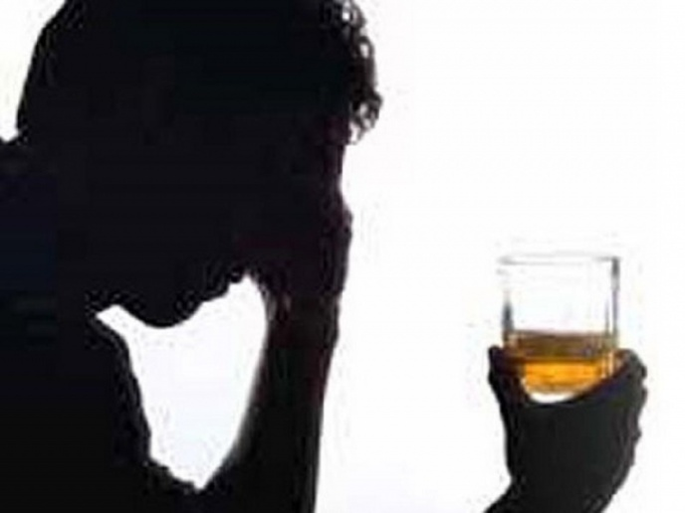
Влияние алкоголя на организм человека:
Глаза
зрение страдает особенно сильно, так как необратимые изменения затрагивают сетчатку и глазной нерв.
В критических ситуациях возможна потеря зрения.
Гортань
воспалительные процессы ведут к опуханию голосовых связок, появляется алкогольная хрипота, в крайних случаях – потеря голоса.
Иммунная система
употребление алкоголя тормозит функционирование
иммунной системы, что проявляется предрасположенностью
к инфекционным заболеваниям, воспалению легких, туберкулезу
и даже раку.

Slide 12
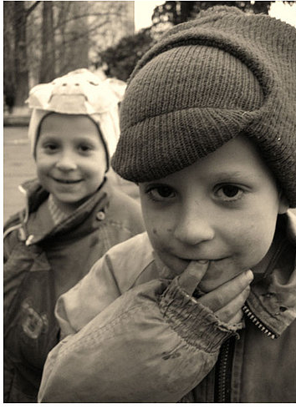
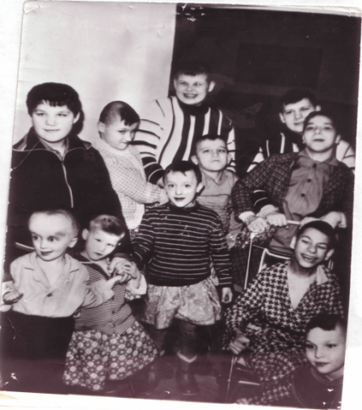
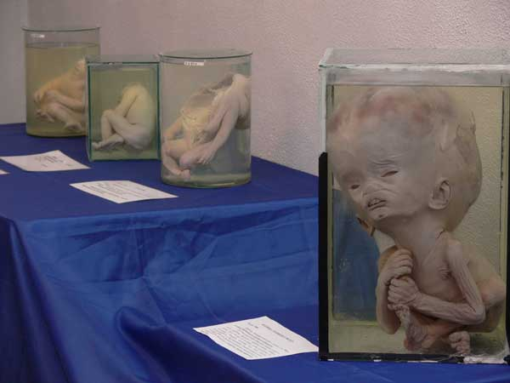
Социальные последствия употребления алкоголя
Происходит потеря друзей, потеря социального статуса;
Высока вероятность потерять работу и оказаться на «дне» общества;
Уменьшается вероятность получить хорошее образование, специальность;
В состоянии алкогольного опьянения очень часто совершаются противоправные действия, дорожно-транспортные происшествия;
Асоциальное поведение, характерное для пьяниц, приводит к отторжению их обществом, всеобщему презрению…
А САМОЕ СТРАШНОЕ:
Алкоголизм приводит либо к бесплодию, либо к появлению детей с врожденными патологиями;
Разрушаются семьи, дети лишаются родительского внимания, воспитания и достойного будущего…

Slide 13
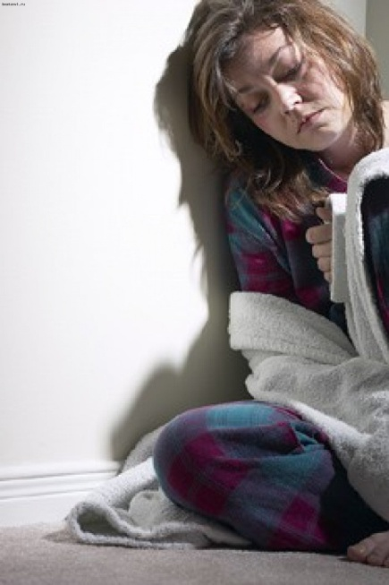
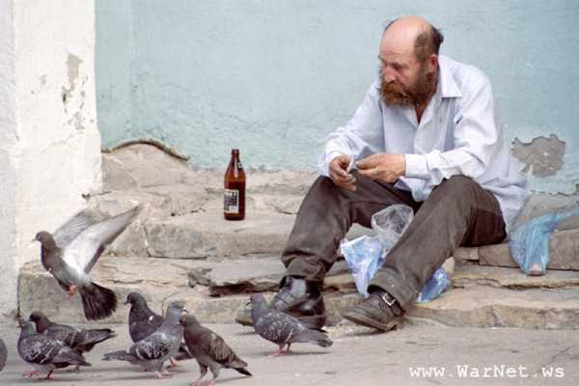
Признаки зависимости
потеря контроля за поведением;
принуждение к повторению;
отсутствие чувства меры при употреблении;
увеличение дозы;
разрушающие воздействия: телесные, психические, душевные (недомогание, внутреннее беспокойство, дрожь, рвота, бессонница и т.д.), личностные;
сужение интересов: жизнь вращается в большей степени вокруг средств зависимости или зависимого поведения.

Slide 14
Стадии формирования алкогольной зависимости 1 стадия:
потребность в алкоголе слабо выражена, по мере продолжения употребления усиливается, человек в состоянии ее преодолеть и самостоятельно стать «воздержанником»;
рвотная защитная реакция отсутствует;
похмельный абстинентный синдром слабо выражен; отмечается частичная потеря памяти;
употребление алкоголя имеет эпизодический характер.

Slide 15
Стадии формирования алкогольной зависимости 2 стадия:
потребность в алкоголе настолько значительна, что человек не способен справиться с нею;
переносимость алкоголя достигает наибольшего значения, затем постепенно начинается ее падение;
рвотный защитный рефлекс отсутствует;
отсутствует контроль за поведением;
более ярко выражен похмельный абстинентный синдром;
учащаются случаи потери памяти;
пьянство систематическое и запойное;
нередко появляются психозы и припадки эпилепсии.

Slide 16
Стадии формирования алкогольной зависимости 3 стадия:
потребность в алкоголе усилена, особенно она становится непреодолимой после приема небольших доз алкоголя;
переносимость алкоголя значительно снижается; восстанавливается рвотный защитный рефлекс;
полностью утрачивается контроль за собой;
похмельный синдром ярко выражен;
часты запои;
забывание периодов опьянения полное и происходит после небольших доз;
часто появляются психозы, быстро наступает деградация личности;
резкое снижение профессиональных навыков, трудоспособности, утрата связи с родственниками, трудовым коллективом.

Slide 17
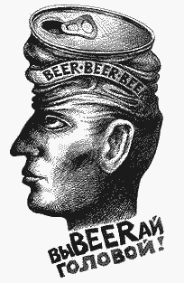
Пивной алкоголизм
Пиво – это алкоголь, оно содержит этиловый спирт.
Благодаря быстрому всасыванию пиво вызывает ярко выраженное опьянение.
Пивной алкоголизм формируется долго, но протекает тяжело.
Выход из пивного запоя очень длителен, а последствия крайне разрушительны.
Даже кружка пива вызывает структурные изменения в организме:
- наступает перерождение тканей и их атрофия, что особенно резко и рано проявляется в мозге;
- канцерогенные вещества, содержащиеся в пиве, вызывают раковые заболевания (рак прямой кишки, рак молочной железы у женщин);
- подавляется половая функция у мужчин.

Slide 18
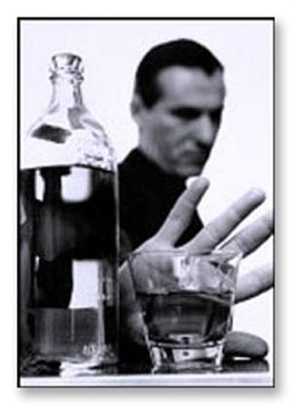
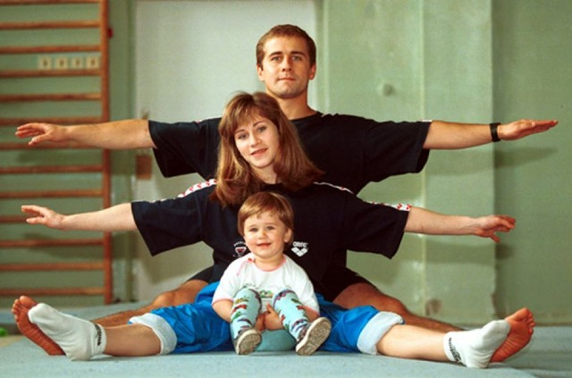
Факторы риска,
влекущие злоупотребление алкоголем:
неблагоприятная наследственность;
психические отклонения;
отсутствие должного родительского воспитания;
органические поражения центральной нервной системы;
склонность употреблять помимо алкоголя другие психоактивные вещества;
неблагоприятное социальное окружение.
Уважаемые родители!
Употребляя алкоголь,
вы разрушаете не только себя, но и свою семью, свое будущее.
Сделайте правильный выбор – выбор здорового образа жизни!

Slide 19
Координаты:
Департамент по спорту и молодежной политике Тюменской области
ГАУ ТО «Областной центр профилактики и реабилитации»,
тел.: (3452) 77-05-52, 77-04-13
Служба семейного консультирования по вопросам наркозависимости:
г. Тюмень: (3452) 673-673,
г. Тобольск: (3456) 24-50-50
www.ocpr72.ru
ГБУЗ ТО «Областной наркологический диспансер», тел.: (3452) 46-15-47, 46-86-17, 21-61-52

